Slide 1

Fyzika pro chemiky LS 2025
Univerzita Hradec Králové
Přírodovědecká fakulta
Jan Šlégr
jan.slegr@uhk.cz
Přednáška 2
Kinematika
Notes:
o peistemiologickém paradigmatu získávání znalostí metodickou a empirickou falzifikací hypotéz pro získání teorií založených na důkazech

Slide 2
Sylabus
Kinematika = popis pohybu
Základní pojmy
Pohyb molekul v roztoku – difúze
Popis Brownova pohybu jako náhodného pohybu částic
Difúze je důležitá v chemických reakcích, v transportu látek v biologických systémech a v separačních procesech, jako je chromatografie

Slide 3
Kinematika
Kinematika popisuje pohyb, ale nepátrá po jeho příčinách
Kinematika je oblast mechaniky, která se zabývá popisem pohybu těles bez ohledu na jeho příčiny. Zatímco dynamika se zaměřuje na síly, které pohyb způsobují, kinematika pouze popisuje, jak se těleso pohybuje pomocí veličin, jako jsou:
dráha s
poloha x, y, z
rychlost v
zrychlení a

Slide 4
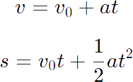
Kinematika
Kinematika popisuje pohyb, ale nepátrá po jeho příčinách
Kinematika studuje časové závislosti těchto veličin a hledá mezi nimi vztahy. Například pro přímočarý rovnoměrně zrychlený pohyb platí základní kinematické rovnice:

Slide 5
Kinematika částic v mikrosvětě
Molekulová fyzika tvrdí následující:
Látky všech skupenství se skládají z částic (atomy, molekuly…)
Tyto částice se neustále a neuspořádaně (chaoticky) pohybují
Důkazy: Brownův pohyb, difúze, osmóza

Slide 6
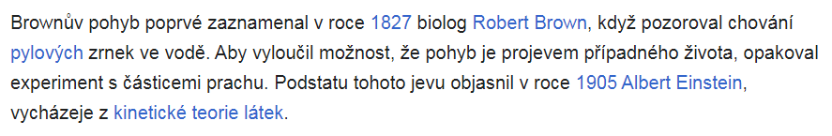
Kinematika částic v mikrosvětě
Brownův pohyb
Česká Wikipedie (ale i mnoho učebnic):

Slide 7
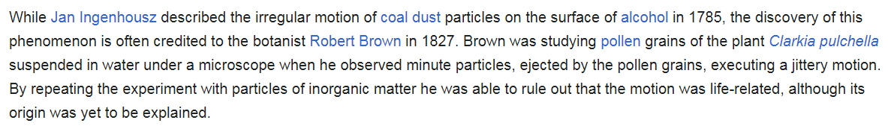
Kinematika částic v mikrosvětě
Brownův pohyb
Anglická Wikipedie:

Slide 8
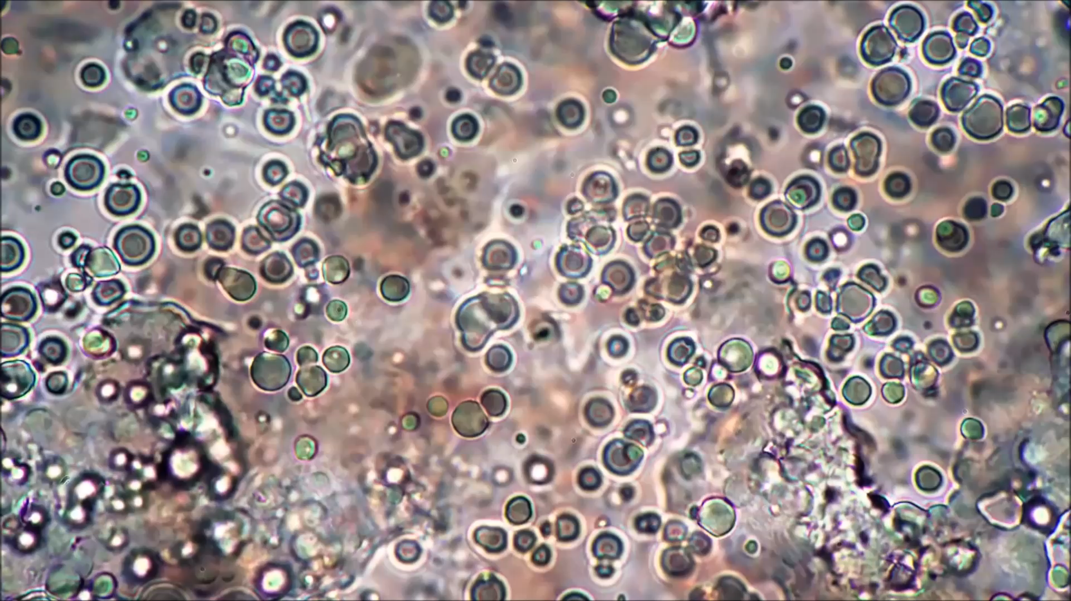
Kinematika částic v mikrosvětě
Brownův pohyb

Slide 9
Kinematika částic v mikrosvětě
Brownův pohyb
První hypotézy:
Někteří vědci navrhovali, že pohyb je způsoben teplotními proudy v kapalině nebo že jde o elektrostatické efekty.
James Clerk Maxwell a Ludwig Boltzmann pracovali na kinetické teorii plynů, ale vztah k Brownovu pohybu nebyl ještě jasně formulován.

Slide 10
Kinematika částic v mikrosvětě
Brownův pohyb
Einstein (1905) ukázal, že Brownův pohyb je důsledkem srážek molekul kapaliny s částicí.
Nezávisle na Einsteinovi Marian Smoluchowski (1906) použil metody teorie pravděpodobnosti a náhodných srážek.Zaměřil se na modelování náhodné procházky a odvodil vztahy pro jejich fluktuace. Smoluchowski také ukázal, jak lze Brownův pohyb experimentálně využít k měření Avogadrovy konstanty.

Slide 11
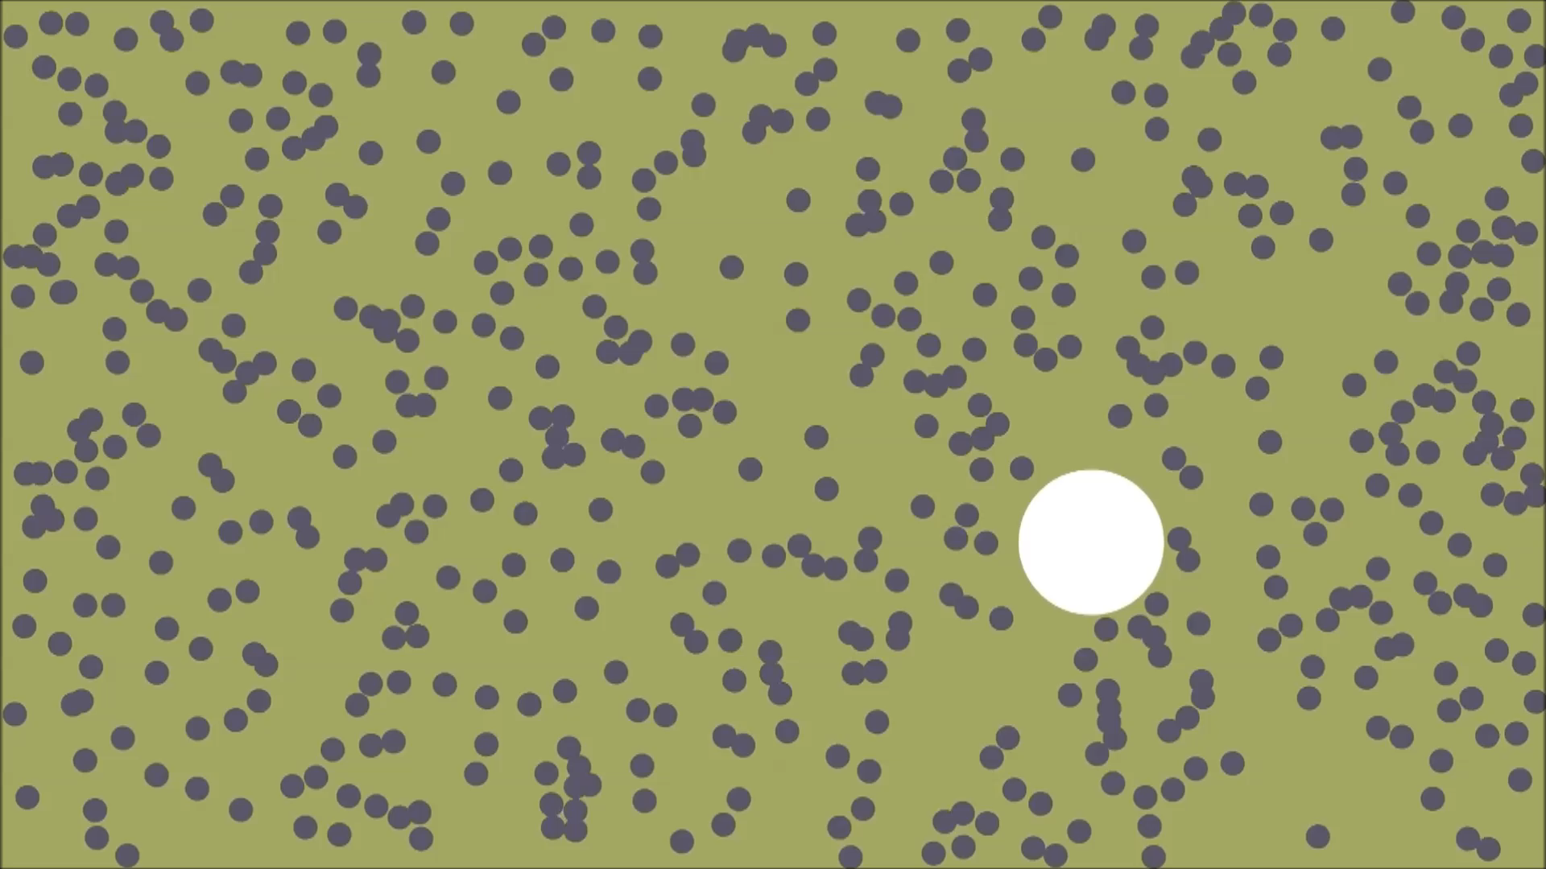
Kinematika částic v mikrosvětě
Brownův pohyb
Einstein (1905) ukázal, že Brownův pohyb je důsledkem srážek molekul kapaliny s částicí.
Nezávisle na Einsteinovi Marian Smoluchowski použil metody teorie pravděpodobnosti a náhodných srážek.Zaměřil se na modelování náhodné procházky a odvodil vztahy pro jejich fluktuace. Smoluchowski také ukázal, jak lze Brownův pohyb experimentálně využít k měření Avogadrovy konstanty.

Slide 12
Kinematika částic v mikrosvětě
Náhodná procházka
Náhodná procházka (random walk) je matematický model pohybu, kde částice (nebo bod) provádí sérii náhodných kroků v prostoru.
Náhodná procházka je pohyb, při kterém se částice v každém časovém kroku posune o náhodnou vzdálenost v náhodném směru.

Slide 13
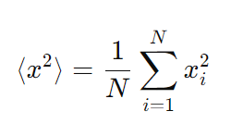
Kinematika částic v mikrosvětě
Náhodná procházka
Střední poloha částice po mnoha krocích zůstává nulová ⟨x⟩ = 0, ale střední kvadratická vzdálenost roste s časem:
⟨x²⟩=2Dt
D je difúzní koeficient

Slide 14
Kinematika částic v mikrosvětě
Náhodná procházka
Kvadratická: Hlavní důvod, proč nebereme jednoduše průměrnou hodnotu polohy ⟨x⟩, je ten, že náhodný pohyb je symetrický. Částice má stejnou pravděpodobnost pohybovat se doprava i doleva, což znamená, že průměrná poloha bude nula.
Abychom správně popsali velikost posunutí, bereme kvadrát polohy, který nám říká „jak daleko“ se částice dostala, aniž bychom se starali o směr.

Slide 15
Kinematika částic v mikrosvětě
Náhodná procházka
Střední znamená, že bereme průměrnou hodnotu přes mnoho různých realizací pohybu částice. V náhodném pohybu se každá částice pohybuje jinak, takže jednotlivé trajektorie budou různé. Pokud bychom sledovali jen jednu částici, její poloha x se bude chaoticky měnit a nebude mít žádnou jasnou zákonitost.
Pokud vezmeme velký počet částic a zprůměrujeme jejich hodnoty x², dostaneme něco, co má stabilní statistickou vlastnost. Proto používáme střední hodnotu.

Slide 16
Kinematika částic v mikrosvětě
Náhodná procházka
⟨x²⟩=2Dt
Co ovlivňuje hodnotu D?
Tepelný pohyb částice dává kinetickou energii .
Viskózní odporová síla brzdí pohyb.
V rovnováze získáváme Stokes-Einsteinovu rovnici.

Slide 17
Kinematika částic v mikrosvětě
Náhodná procházka
⟨x²⟩=2Dt
Co ovlivňuje hodnotu D?
Tepelný pohyb částice dává kinetickou energii.
Viskózní odporová síla brzdí pohyb.
V rovnováze získáváme Stokes-Einsteinovu rovnici.

Slide 18
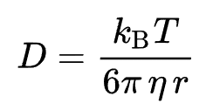
Kinematika částic v mikrosvětě
Náhodná procházka
⟨x²⟩=2Dt

Slide 19
Kinematika částic v mikrosvětě
Využití v chemii: Gelová permeační chromatografie (GPC)
Separační metoda využívaná např. pro rozdělení polymerů podle velikosti. Funguje na principu molekulového síta, kdy se molekuly různých velikostí různě pohybují skrz porézní gelovou matrici.

Slide 20
Kinematika částic v mikrosvětě
Využití v chemii: Gelová permeační chromatografie (GPC)
Stacionární fáze: Kolona je naplněna porézním gelem s definovanou velikostí pórů.
Mobilní fáze: Vzorek rozpuštěný v rozpouštědle je nanesen na kolonu.
Separace: Molekuly ve vzorku putují kolonou. Menší molekuly pronikají do pórů gelu a tráví uvnitř více času. Větší molekuly jsou vyloučeny z pórů a putují kolonou rychleji.
Detekce: Molekuly jsou detekovány na konci kolony a zaznamenávány jako píky v chromatogramu.

Slide 21
Kinematika částic v mikrosvětě
Využití v chemii: Gelová permeační chromatografie (GPC)
Difúzní koeficient D v gelové matrici závisí na velikosti!
Menší molekuly mají vyšší D → více se rozptylují, pronikají do pórů a procházejí pomaleji.
Větší molekuly mají nižší D → nemohou do pórů a procházejí rychleji.
GPC tak odděluje molekuly na základě jejich hydrodynamického poloměru r, což odpovídá poloměru částice v roztoku (ne nutně molekulární hmotnosti!)

Slide 22
Kinematika částic v mikrosvětě
Využití v chemii: Gelová permeační chromatografie (GPC)
Měření molekulových hmotností polymerů – GPC umožňuje stanovení distribuce velikosti polymerních řetězců.
Separace biomolekul – proteiny, polysacharidy nebo DNA mohou být oddělovány podle velikosti.
Analýza nanočástic – určování jejich velikostní distribuce v suspenzích.

Slide 23
Kinematika částic v mikrosvětě
Difúze se uplatňuje i u mísení látek – částice samovolně přecházejí z místa s vyšší koncentrací do místa s nižší koncentrací. Je důsledkem náhodného pohybu částic (rozpouštění látek, přenos kyslíku v krvi, transport iontů v elektrolytech).
Osmóza = Difúze molekul vody přes polopropustnou membránu ve směru osmotického gradientu – z oblasti s nižší koncentrací rozpuštěných látek (vyšší koncentrace vody) do oblasti s vyšší koncentrací rozpuštěných látek (nižší koncentrace vody), s cílem vyrovnat koncentrace. Voda se pohybuje tam, kde je více rozpuštěné látky, protože se snaží zředit roztok.

Slide 24
Kinematika částic v mikrosvětě
Osmóza v biologických procesech:
Elektrolyty: Sodík, draslík a další ionty regulují pohyb vody mezi buňkami a okolním prostředím. Udržují osmotickou rovnováhu a zabraňují dehydrataci a svalovým křečím.
Glykogen: Svaly ukládají glykogen jako zásobní zdroj energie. Tour de France – „carb loading“ + v játrech 0,5 kg
Kreatin: Kreatin zvyšuje osmotický tlak uvnitř svalových buněk, což přitahuje vodu = lepší prostředí pro syntézu bílkovin a regeneraci

Slide 25
Kinematika - shrnutí
Kinematika = popis pohybu
Látky všech skupenství se skládají z částic (atomy, molekuly…), tyto částice se neustále a neuspořádaně (chaoticky) pohybují.
Brownův pohyb, náhodná procházka, difúze.

